Slide 1
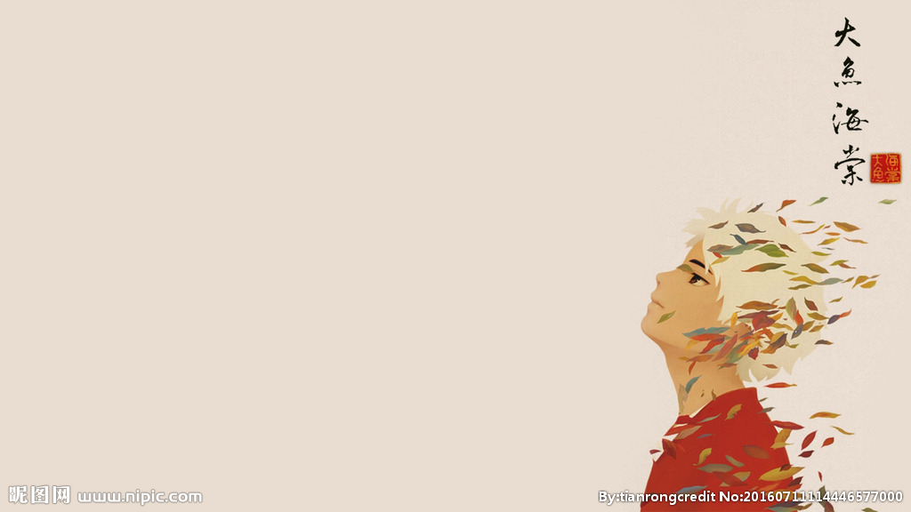
汉语言文学专业
中国古代作家作品专题研究
精讲4
主讲；李东洋
知识是一种力量，学习是一种信仰！
Notes:
汉专写作（一）
同学们一看到写作一般会有三种感觉：不屑（切，写作文有什么好学的） 恐惧（天哪，写东西什么的最讨厌了） 无感（写作是什么鬼）
其实写作-很美-很简单-很有用
即使不考也值得一学，这是一门基本功，会写的同时也学会了欣赏。
同时，当你内心充满了浓浓的情绪无处宣泄时我们总是会说，无言以对，无以言表，无语，那是因为你不会用恰如其分的语言来表达。
在这个高速发展的时代，输入法完全取代了纸笔，”文化速食“吃多了也是会影响精神健康的，如果你能拿起笔，哪怕只是写一两句，也能感受原始艺术带给你的宁静与愉悦。

Slide 2
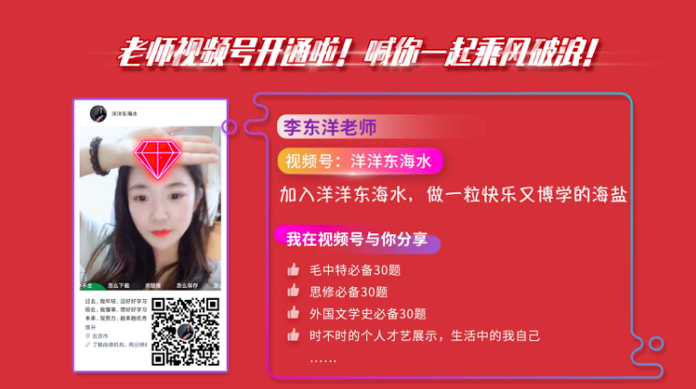
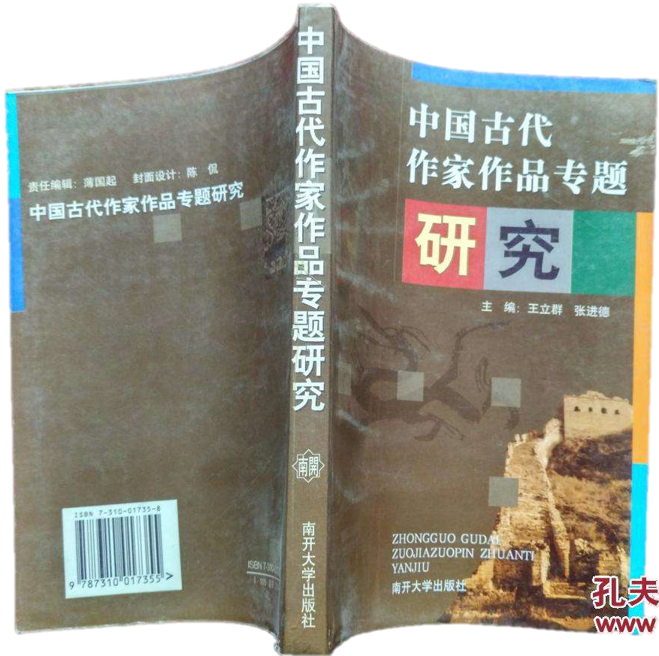
中国古代作家作品专题研究
王立群 张进德
南开大学出版社

Slide 3
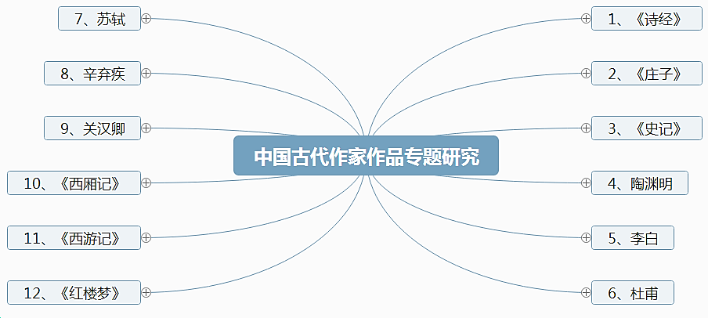
全书目录

Slide 4

考试题型
满分100分 |  | 及格60分
单项选择题 | 20分 | 20个
多项选择题 | 10分 | 5个
填空题 | 10分 | 10个
名词解释题 | 10分 | 2个
简答题 | 20分 | 2个
论述题 | 30分 | 2个

Slide 5

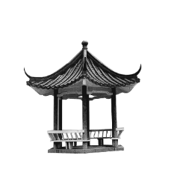
第六章 杜甫
生平
诗歌艺术
版本
创作原则
思想
研究状况
诗歌思想

Slide 6
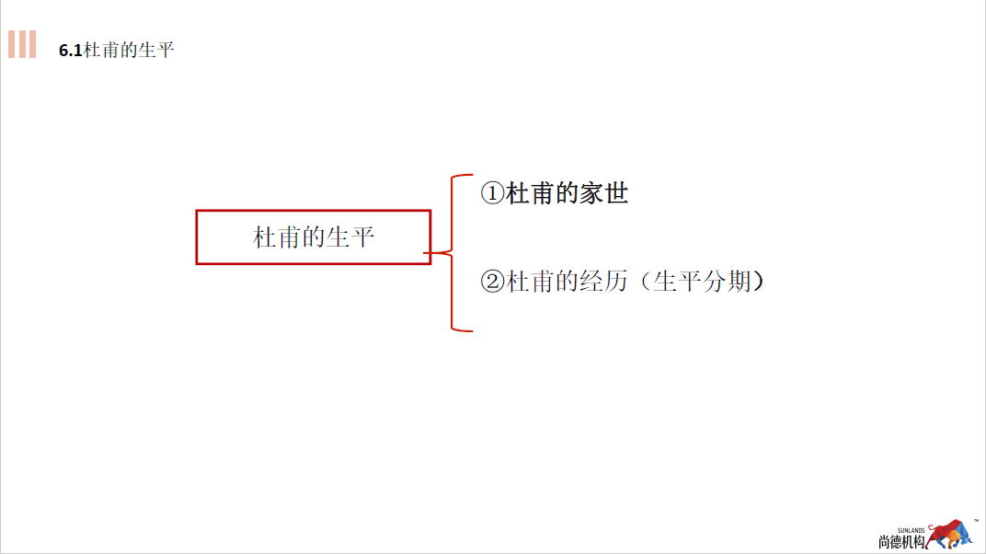

Slide 7
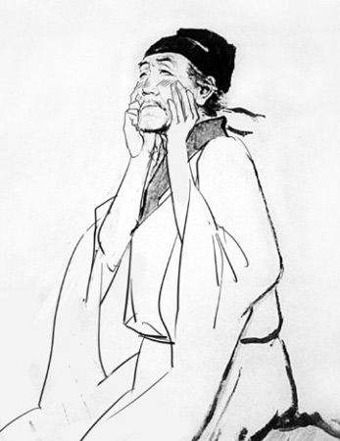
6.1.1一、杜甫的家世
一、生平
①杜甫的家世
②杜甫的经历
杜甫
杜甫的生平
（一）杜甫家世
杜甫，字子美，有“杜陵布衣”、“少陵野老”之称。
杜甫被尊为“诗圣”，杜甫诗被称为“诗史”。
祖父杜审言与李峤、崔融、苏味道同为“文章四友”。
【填空/选择】
Notes:
祖籍在京兆杜陵，祖籍陕西西安。汉宣帝刘洵之墓
少陵，汉宣帝许后之墓，曾经把家搬到这附近。
杜甫家世：其十三世祖是晋代名将杜预，杜氏家族自晋至唐历代有人做官。迁居河南，祖父、父亲皆为官，母亲为士族中门第最高的清河崔氏。
是一个有悠久传统的官僚家庭。至杜甫这一代，家族已渐趋衰落。其远祖杜预博学多才，研究《左传》，著有《<春秋经传>集解》。
祖父杜审言与李峤、崔融、苏味道同为“文章四友”，诗歌与宋之问、沈佺期齐名，共同奠定了五言律诗的完整形式。受家庭影响，排律体诗在杜甫笔下得到很大发展。家族良好的人文环境启迪其政治理想、滋养其文学才能，使杜甫渴望向祖辈一样建功立业，重振家声。

Slide 8
6.1.2二、杜甫的经历
一、生平
杜甫
①杜甫的家世
②杜甫的经历
（二）杜甫的经历（生平分期）
（1）读书与壮游时期
（2）困食长安时期
（3）陷贼与为官时期
（4）漂泊西南时期
杜甫的生平
【填空/选择】
Notes:
（1）读书与壮游时期（712-746）0-35岁
（2）困食长安时期（746-755）36岁-44岁
（3）陷贼与为官时期（756-759）45岁-48岁
（4）漂泊西南时期（759-770）48岁-59岁
20岁左右离开家，开始游历。24岁参加科考，但是名落孙山，不过因为政治安定，生活无负担，他没放在心上。
因为父亲在兖州做司马，所以去兖州省亲，开始第二次游历“放荡齐赵间，裘马多清狂”。写了《望岳》
33岁，与被赐金放还的44岁的李白在洛阳相遇，相约去开封、商丘旅游，见了41岁的高适。第二年，在济南碰见李白，一起讨论炼丹求仙的事情，还去拜访了隐士，两人互赠诗歌。之后再也没有见面。
34岁的杜甫应诏参加科考，因为李林甫害怕被士人揭发，令无一人中榜。杜甫打击很大，为了谋取官职，开始向达官贵人投诗献赋，但没有结果。
这一时期他的父亲去世了，加剧了他的生活困境。生活困顿使他的诗风开始转向政治性和现实性，脱离了浪漫主义，体会到下层人民的生活困难，写出了《兵车行》《丽人行》等作品。
755年，杜甫被授予河西尉，拒绝了，又被任命为兵曹参军（看守兵甲器械和钥匙），接受了。44岁。回老家看妻儿，小儿子饿死了。
755年十一月，安史之乱爆发。第二年，唐玄宗西逃。唐肃宗即位，杜甫北上，结果被叛军俘虏，一起被俘虏的还有王维。后来逃跑，投奔唐肃宗，被任命为左拾遗，劝谏大臣。因为上疏触怒唐肃宗，被贬谪到华州。后来长安收复，北上，结果又被贬谪，自此永远离开了长安。
《三吏三别》就是这一时期的作品。因为关东大旱，杜甫弃官，搬家到西南。到了成都，盖了一间草房子。有人推荐他做了检校工部员外郎，所以也叫作杜工部，没干多久就辞职。非常穷苦，“痴儿不知父子礼，叫怒索饭啼东门”。后来举荐他的人去世，他不得不离开草堂，继续漂泊。
到了奉节，奉节都督照顾他，在这里看地，自己也租了农田，雇人种地，这一段生活还可以，达到创作高潮。
765年，思乡心切，乘舟出峡，年底到了岳阳，在岳阳楼写下《登岳阳楼》

Slide 9
6.1.2二、杜甫的经历
一、生平
杜甫
①杜甫的家世
②杜甫的经历
杜甫的生平
（二）杜甫的经历（生平分期）
（1）读书与壮游时期
主要内容是读书和游历。真正的创作始于七岁《壮游诗》。
（2）困食长安时期（科举不中、生活艰难）
例如：《奉赠韦左丞丈二十二韵》《赠翰林张学士》——投诗献赋
《兵车行》《丽人行》 《自京赴奉先县咏怀五百字》——百姓谋生辛苦
【填空/选择】
Notes:
这一时期，杜甫赴长安参加考试，受李林甫操纵，应试者全部未被录取。为谋取官职，解决生计问题，杜甫开始向达官们投诗献赋，以求得赏识。有作品《奉赠韦左丞丈二十二韵》、《赠翰林张学士》等。
政治失意加剧了杜甫物质生活的艰难，个人的痛苦遭际使他与民众接近，深刻体会到了社会底层百姓谋生的辛苦，对当权贵族腐败行径批判加强，诗歌政治性和现实性加强。作有《兵车行》、《丽人行》等优秀作品。
后长安雨灾，关中大饥，杜甫于长安求仕十年，终于获官参军，路经骊山想到玄宗与杨贵妃在华清宫尽情享乐，百姓却饥寒交迫，至家中发现幼子已饿死，于是奋笔写下《自京赴奉先县咏怀五百字》，个人的不幸遭遇、人民的苦难生活与对国家命运的忧心，显示出了沉郁顿挫的风格。

Slide 10

杜甫 《兵车行》
车辚辚，马萧萧，行人弓箭各在腰。耶娘妻子走相送，尘埃不见咸阳桥。
牵衣顿足阑道哭，哭声直上干云霄。道傍过者问行人，行人但云点行频。
或从十五北防河，便至四十西营田。去时里正与裹头，归来头白还戍边。边亭流血成海水，武皇开边意未已。
君不闻汉家山东二百州，千村万落生荆杞。纵有健妇把锄犁，禾生陇亩无东西。
况复秦兵耐苦战，被驱不异犬与鸡。长者虽有问，役夫敢申恨。
且如今年冬，未休关西卒。县官急索租，租税从何出。信知生男恶，反是生女好。
生女犹是嫁比邻，生男埋没随百草。
君不见青海头，古来白骨无人收。新鬼烦冤旧鬼哭，天阴雨湿声啾啾。
Notes:
兵车辚辚，战马萧萧，出征士兵弓箭各自佩在腰。 爹娘妻子儿女奔跑来相送，行军时扬起的尘土遮天蔽日以致看不见咸阳桥。 拦在路上牵着士兵衣服顿脚哭，哭声直上天空冲入云霄。 路旁经过的人询问行人怎么回事，行人只说官府征兵实在太频繁。 有的人十五岁到黄河以北去戍守，便是四十岁还要被派到河西去营田。 从军出征时尚未成丁，还要里长替裹头巾，回来时已经满头白发，却仍要去戍守边疆。 边疆战士血流成河，皇上开拓边疆的念头还没停止。 您没听说汉家华山以东两百州，千村万寨野草丛生田地荒芜。 即使有健壮的妇女手拿锄犁耕种，田土里的庄稼也是东倒西歪不成行。 更何况关中的士兵能顽强苦战，像鸡狗一样被赶上战场卖命。 尽管长者询问，征人哪里敢诉说心中的冤屈愤恨？ 就像今年冬天，还没有停止征调函谷关以西的士兵。 官府紧急地催逼百姓交租税，租税从哪里出？ 百姓相信生男孩是坏事情，反而不如生女孩好。 生下女孩还能够嫁给近邻，生下男孩只能战死沙场埋没在荒草间。 你没看见在那青海的边上，自古以来战死士兵的白骨无人掩埋。 那里的新鬼含冤旧鬼痛哭，阴天冷雨时凄惨哀叫声不断。

Slide 11
《自京赴奉先县咏怀五百字》
杜陵有布衣，老大意转拙。许身一何愚，窃比稷与契。
居然成濩落，白首甘契阔。盖棺事则已，此志常觊豁。
穷年忧黎元，叹息肠内热。取笑同学翁，浩歌弥激烈。
非无江海志，潇洒送日月。生逢尧舜君，不忍便永诀。
个人的不幸遭遇、人民的苦难生活与对国家命运的忧心
huò
Notes:
杜陵地方，有我这么个布衣，年纪越大，反而越发不合时宜。
对自己的要求，多么愚蠢可笑，私自下了决心，要向稷契看齐。
这种想法竟然不合实际，落得个到处碰壁，头都白了，却甘愿辛辛苦苦，不肯休息。
有一天盖上棺材，这事便无法再提，只要还没有咽气，志向就不能转移。一年到头，都为老百姓发愁、叹息，想到他们的苦难，心里像火烧似的焦急。
尽管惹得同辈的先生们冷嘲热讽，却更加激昂无比，引吭高歌，毫不泄气。
我何尝没有隐居的打算，在江海之间打发日子，岂不清高？只是碰上个像尧舜那样贤明的皇帝，不忍心轻易地丢下他，自己去逍遥。

Slide 12
6.1.2二、杜甫的经历
一、生平
①杜甫的家世
②杜甫的经历
杜甫
杜甫的生平
（二）杜甫的经历（生平分期）
（3）陷贼与为官时期（756-759）
《哀江头》《悲陈陶》《悲青坂》《春望》——安史之乱后，被俘。
《北征》《羌村三首》——逃出囚牢，拜左拾遗。
“三吏、三别”——被贬后离开长安
《新安吏》《石壕吏》《潼关吏》《新婚别》《无家别》《垂老别》
这一时期时间虽短，但生活变迁最剧烈，时势最动荡，佳作也最多。
【填空/选择】
Notes:
安史之乱爆发后，杜甫逃离长安，安置家小后只身奔赴国难，中途却被胡兵俘至长安。
在这里，他亲身感受了国恨家愁，写下《哀江头》、《悲陈陶》、《悲青坂》、《春望》等名篇。
至德二年冒险逃出长安，被肃宗任命为左拾遗，因营救房琯而触怒肃宗不得重用，写下《北征》和《羌村三首》，表现出强烈的平民意识。
后长安光复，房琯被贬，杜甫受牵连，永远离开了长安。由洛阳回华州路上深入民间，写下《三吏》、《三别》。
这一时期时间虽短，但生活变迁最剧烈，时势最动荡，佳作也最多。
注意：肃宗至德二年(757),杜甫四十六岁从长安逃出,潜奔凤翔,授左拾遗。当时的宰相房琯因兵败于陈陶斜,又因任用非人,被罢去相职。杜甫上疏为房琯开脱,触怒肃宗,将其诏付三司问罪。宰相张镐力救得免。肃宗允准杜甫回家探亲。

Slide 13
春望
国破山河在，城春草木深。
感时花溅泪，恨别鸟惊心。
烽火连三月，家书抵万金。
白头搔更短，浑欲不胜簪。

Slide 14
羌村三首·其三
群鸡正乱叫，客至鸡斗争。驱鸡上树木，始闻叩柴荆。
父老四五人，问我久远行。手中各有携，倾榼浊复清。
莫辞酒味薄，黍地无人耕。兵戈既未息，儿童尽东征。
请为父老歌：艰难愧深情！歌罢仰天叹，四座泪纵横。
kē
Notes:
成群的鸡正在乱叫，客人来的时候还在争斗。把鸡赶到它们栖息的庭树上，这才听到有人在敲柴门。 四五位村中的年长者，来慰问我由远地归来。每个人手里都带着礼物，从榼里往外倒酒，酒有的清，有的浊。 一再解释，酒味之所以淡薄，是由于田地没人去耕耘。战争尚未平息，年轻人全都东征去了。 请让我为父老歌唱，在艰难的日子里， 感谢父老携酒慰问的深情。歌唱完毕不禁仰天长叹，在座的客人也都热泪纵横不绝，悲伤之至。
这第三首，叙述邻里携酒深情慰问及诗人致谢的情景。通过父老们的话，反映出广大人民的生活。

Slide 15
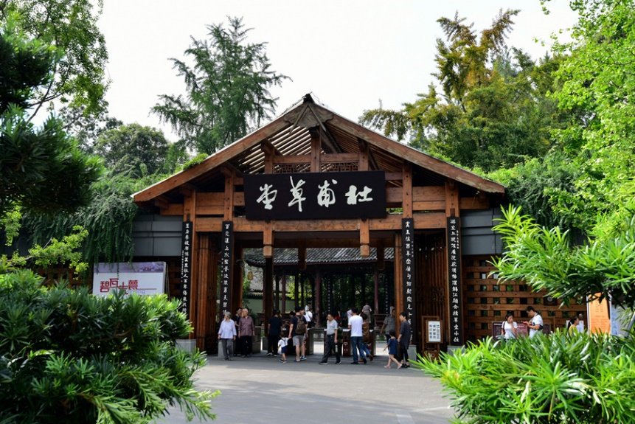
6.1.2二、杜甫的经历
一、生平
①杜甫的家世
②杜甫的经历
杜甫
杜甫的生平
（二）杜甫的经历（生平分期）
（4）漂泊西南时期
漂泊心安，自耕自种，生活较为安稳。后因避战乱离去，严武镇守蜀地时回草堂，被举荐为检校工部员外郎。
绝笔诗《风疾舟中伏枕书怀三十六韵奉呈湖南亲友》
【填空/选择】
Notes:
于成都西郭盖草堂，开始“漂泊西南”的生活。自耕自种，生活较为安稳，约5年，作诗430首，是其创作的有一丰收期。后因避战乱离去，严武镇守蜀地时回草堂，被举荐为检校工部员外郎，不到半年即辞职，严武去世后失去庇护者，杜甫离开草堂继续漂泊。后漂泊江南，辗转零落，自身的衰老、漂泊，亲友的杳无音讯，国家的动荡不安都沉重地压在诗人心头。终于在大历五年（770年）病倒在行往岳阳的舟中，写下绝笔诗《风疾舟中伏枕书怀三十六韵奉呈湖南亲友》。

Slide 16
6.1.2二、杜甫的经历
一、生平
①杜甫的家世
②杜甫的经历
杜甫
杜甫的生平
（二）杜甫的经历（生平分期）
（1）读书与壮游时期
（2）困食长安时期
《____行》《____行》
（3）陷贼与为官时期
《哀江头》《悲陈陶》《悲青坂》《春望》《北征》《羌村三首》“三吏、三别” （4）漂泊西南时期
【填空/选择】
Notes:
20岁左右离开家，开始游历。24岁参加科考，但是名落孙山，不过因为政治安定，生活无负担，他没放在心上。
因为父亲在兖州做司马，所以去兖州省亲，开始第二次游历“放荡齐赵间，裘马多清狂”。写了《望岳》
33岁，与被赐金放还的44岁的李白在洛阳相遇，相约去开封、商丘旅游，见了41岁的高适。第二年，在济南碰见李白，一起讨论炼丹求仙的事情，还去拜访了隐士，两人互赠诗歌。之后再也没有见面。
34岁的杜甫应诏参加科考，因为李林甫害怕被士人揭发，令无一人中榜。杜甫打击很大，为了谋取官职，开始向达官贵人投诗献赋，但没有结果。
这一时期他的父亲去世了，加剧了他的生活困境。生活困顿使他的诗风开始转向政治性和现实性，脱离了浪漫主义，体会到下层人民的生活困难，写出了《兵车行》《丽人行》等作品。
755年，杜甫被授予河西尉，拒绝了，又被任命为兵曹参军（看守兵甲器械和钥匙），接受了。44岁。回老家看妻儿，小儿子饿死了。
755年十一月，安史之乱爆发。第二年，唐玄宗西逃。唐肃宗即位，杜甫北上，结果被叛军俘虏，一起被俘虏的还有王维。后来逃跑，投奔唐肃宗，被任命为左拾遗，劝谏大臣。因为上疏触怒唐肃宗，被贬谪到华州。后来长安收复，北上，结果又被贬谪，自此永远离开了长安。
《三吏三别》就是这一时期的作品。因为关东大旱，杜甫弃官，搬家到西南。到了成都，盖了一间草房子。有人推荐他做了检校工部员外郎，所以也叫作杜工部，没干多久就辞职。非常穷苦，“痴儿不知父子礼，叫怒索饭啼东门”。后来举荐他的人去世，他不得不离开草堂，继续漂泊。
到了奉节，奉节都督照顾他，在这里看地，自己也租了农田，雇人种地，这一段生活还可以，达到创作高潮。
765年，思乡心切，乘舟出峡，年底到了岳阳，在岳阳楼写下《登岳阳楼》

Slide 17
6.1.2二、杜甫的经历
一、生平
①杜甫的家世
②杜甫的经历
杜甫
杜甫的生平
（二）杜甫的经历（生平分期）
（1）读书与壮游时期
（2）困食长安时期
《兵车行》《丽人行》
（3）陷贼与为官时期
《哀江头》《悲陈陶》《悲青坂》《春望》《北征》《羌村三首》________
（4）漂泊西南时期
【填空/选择】
Notes:
20岁左右离开家，开始游历。24岁参加科考，但是名落孙山，不过因为政治安定，生活无负担，他没放在心上。
因为父亲在兖州做司马，所以去兖州省亲，开始第二次游历“放荡齐赵间，裘马多清狂”。写了《望岳》
33岁，与被赐金放还的44岁的李白在洛阳相遇，相约去开封、商丘旅游，见了41岁的高适。第二年，在济南碰见李白，一起讨论炼丹求仙的事情，还去拜访了隐士，两人互赠诗歌。之后再也没有见面。
34岁的杜甫应诏参加科考，因为李林甫害怕被士人揭发，令无一人中榜。杜甫打击很大，为了谋取官职，开始向达官贵人投诗献赋，但没有结果。
这一时期他的父亲去世了，加剧了他的生活困境。生活困顿使他的诗风开始转向政治性和现实性，脱离了浪漫主义，体会到下层人民的生活困难，写出了《兵车行》《丽人行》等作品。
755年，杜甫被授予河西尉，拒绝了，又被任命为兵曹参军（看守兵甲器械和钥匙），接受了。44岁。回老家看妻儿，小儿子饿死了。
755年十一月，安史之乱爆发。第二年，唐玄宗西逃。唐肃宗即位，杜甫北上，结果被叛军俘虏，一起被俘虏的还有王维。后来逃跑，投奔唐肃宗，被任命为左拾遗，劝谏大臣。因为上疏触怒唐肃宗，被贬谪到华州。后来长安收复，北上，结果又被贬谪，自此永远离开了长安。
《三吏三别》就是这一时期的作品。因为关东大旱，杜甫弃官，搬家到西南。到了成都，盖了一间草房子。有人推荐他做了检校工部员外郎，所以也叫作杜工部，没干多久就辞职。非常穷苦，“痴儿不知父子礼，叫怒索饭啼东门”。后来举荐他的人去世，他不得不离开草堂，继续漂泊。
到了奉节，奉节都督照顾他，在这里看地，自己也租了农田，雇人种地，这一段生活还可以，达到创作高潮。
765年，思乡心切，乘舟出峡，年底到了岳阳，在岳阳楼写下《登岳阳楼》

Slide 18
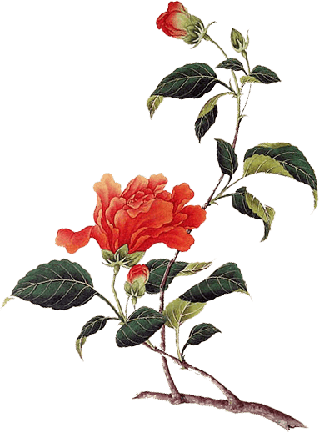
真题演练
下列诗人，自称少陵野老是（ ）
A:杜甫
B:李白
C:王维
D:白居易

Slide 19
真题演练
下列诗人，自称少陵野老是（ ）
A:杜甫
B:李白
C:王维
D:白居易

Slide 20
真题演练
杜甫的《兵车行》作于（ ）
A:陷贼与为官时期
B:读书与壮游时期
C:困食长安时期
D:漂泊西南时期

Slide 21
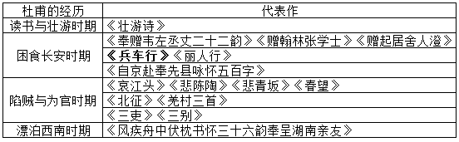
真题演练
杜甫的《兵车行》作于（ ）
A:陷贼与为官时期
B:读书与壮游时期
C:困食长安时期
D:漂泊西南时期

Slide 22
真题演练
安史之乱爆发后，杜甫逃离长安，写下的作品有（ ）
A:《兵车行》
B:《丽人行》
C:《奉赠韦左丞丈二十二韵》
D:《哀江头》

Slide 23
真题演练
安史之乱爆发后，杜甫逃离长安，写下的作品有（ ）
A:《兵车行》
B:《丽人行》
C:《奉赠韦左丞丈二十二韵》
D:《哀江头》

Slide 24
真题演练
杜甫的“三吏”、“三别”作于（ ）
A:困食长安时期
B:读书与壮游时期
C:陷贼与为官时期
D:漂泊西南时期

Slide 25
真题演练
杜甫的“三吏”、“三别”作于（ ）
A:困食长安时期
B:读书与壮游时期
C:陷贼与为官时期
D:漂泊西南时期

Slide 26
真题演练
杜甫陷贼为官时期创作的作品有（ ）
A:《春望》
B:《北征》
C:《悲陈陶》
D:《哀江头》
E:《羌村三首》

Slide 27
真题演练
杜甫陷贼为官时期创作的作品有（ ）
A:《春望》
B:《北征》
C:《悲陈陶》
D:《哀江头》
E:《羌村三首》

Slide 28
真题演练
杜甫所作的诗歌是（ ）
A:《悲陈陶》
B:《行路难》
C:《悲青坂》
D:《哀江头》
E:《梁甫吟》

Slide 29
真题演练
杜甫所作的诗歌是（ ）
A:《悲陈陶》
B:《行路难》
C:《悲青坂》
D:《哀江头》
E:《梁甫吟》

Slide 30
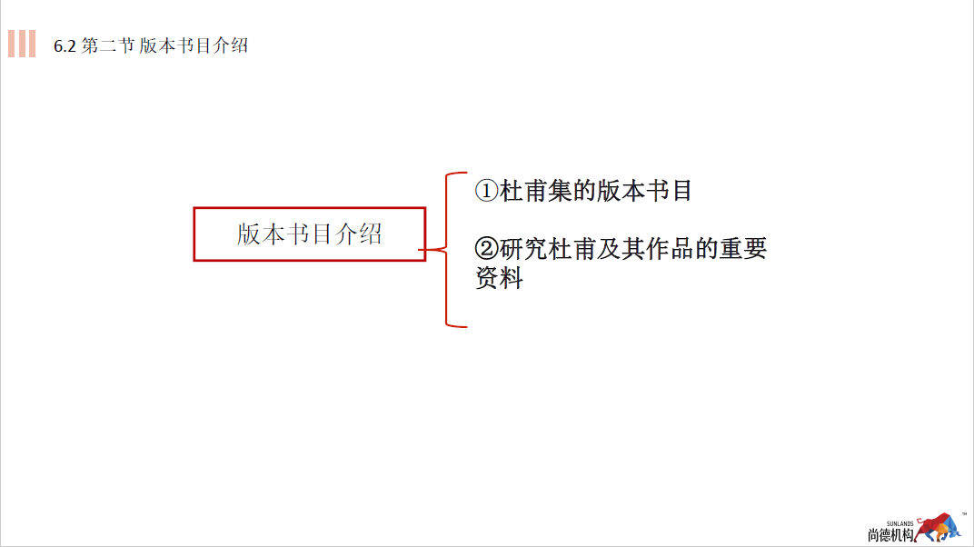

Slide 31
6.2第二节 版本书目介绍
二、版本书目
①杜甫集的版本书目
②研究杜甫及其作品的重要资料
杜甫
【填空/选择】
版本书目介绍
（一）宋代以来的十种版本：
1、《九家集注杜诗》三十六卷，【宋】郭知达
2、《杜工部草堂诗笺》五十卷，【宋】蔡梦弼
3、《分门集注杜工部诗》二十五卷，【宋】无名氏
4、《千家集注杜工部诗史》三十六卷，【宋】黄希、黄鹤补注
5、《杜臆》十卷，探索社会背景和思想发展线索，【明】王嗣奭
shì
Notes:
王嗣奭是第一个把杜甫尊为诗圣的人。并很快被人认可

Slide 32
6.2第二节 版本书目介绍
二、版本书目
①杜甫集的版本书目
②研究杜甫及其作品的重要资料
杜甫
【填空/选择】
版本书目介绍
（一）宋代以来的十种版本：
6、《钱注杜诗》二十卷，【清】钱谦益
7、《杜诗详注》二十五卷附编二卷，资料丰富，【清】仇兆鳌
8、《读杜心解》六卷，讲解章节，分析主旨，【清】浦起龙
9、《杜诗镜铨》二十卷附张潜《杜工部文集注解》二卷，【清】杨伦
10、《读杜诗说》二十四卷，【清】施鸿保著、张慧剑校

Slide 33
6.2第二节 版本书目介绍
二、版本书目
①杜甫集的版本书目
②研究杜甫及其作品的重要资料
杜甫
【填空/选择】
版本书目介绍
（二）今人专著：
萧涤非《杜甫研究》
郭沫若《李白与杜甫》
朱东润《杜甫叙论》

Slide 34
6.2第二节 版本书目介绍
二、版本书目
①杜甫集的版本书目
②研究杜甫及其作品的重要资料
杜甫
【填空/选择】
版本书目介绍
（三）研究杜甫及其作品的重要资料
1、《古典文学研究资料汇编·杜甫卷》
2、《杜甫研究论文集》三辑，中华书局
3、《杜甫年谱》，四川人民出版社1958年出版，内容较详。
4、冯至《杜甫传》，缪钺《杜甫》，陈贻焮《杜甫评传》，莫砺锋《杜甫评传》
yuè
xìn

Slide 35
6.2第二节 版本书目介绍
二、版本书目
①杜甫集的版本书目
②研究杜甫及其作品的重要资料
杜甫
【填空/选择】
版本书目介绍
《杜臆》 王嗣奭
《杜诗详注》 仇兆鳌
《读杜心解》 浦起龙
《杜甫叙论》朱东润
《杜甫研究论文集》三辑，中华书局

Slide 36
真题演练
《杜诗详注》的作者是（ ）
A:杨伦
B:钱谦益
C:仇兆鳌
D:郭知达

Slide 37
真题演练
《杜诗详注》的作者是（ ）
A:杨伦
B:钱谦益
C:仇兆鳌
D:郭知达

Slide 38
真题演练
《读杜心解》的作者是（ ）
A:杨伦
B:钱谦益
C:仇兆鳌
D:浦起龙

Slide 39
真题演练
《读社心解》的作者是（ ）
A:杨伦
B:钱谦益
C:仇兆鳌
D:浦起龙

Slide 40
真题演练
朱东润研杜甫的专著（）
A:《杜甫研究》
B:《杜甫叙论》
C:《杜甫评传》​
D:《杜甫纵论》

Slide 41
真题演练
朱东润研杜甫的专著（）
A:《杜甫研究》
B:《杜甫叙论》
C:《杜甫评传》​
D:《杜甫纵论》

Slide 42
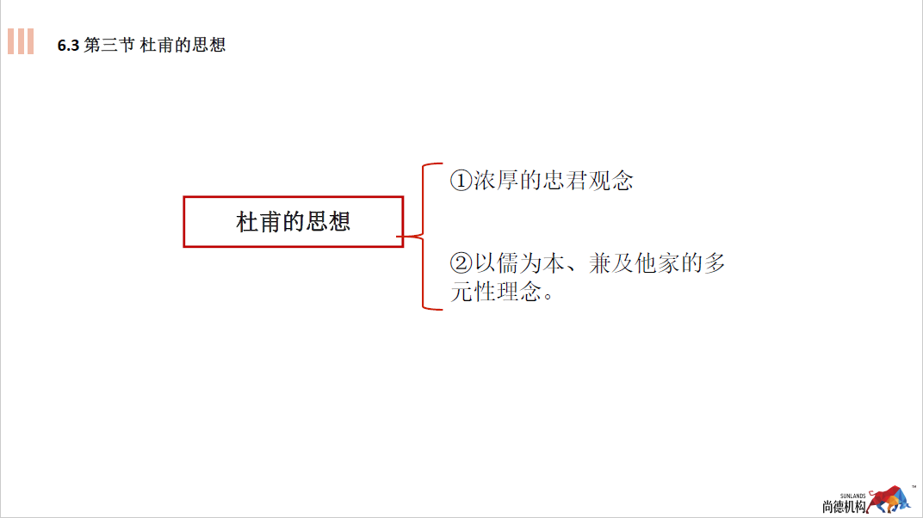

Slide 43
6.3第三节 杜甫的思想
三、杜甫的思想
①浓厚的忠君观念
②以儒为本、兼及他家的多元性理念
杜甫
【简答1210】
杜甫的思想
1、浓厚的忠君观念。
（1）忠君的诗句随处可见。
“虽乏谏诤姿，恐君有遗失”表现出儒家传统文化熏陶下的封建士子的强烈责任心；从忠君观念出发，勉励人们为国家大业“勿为新婚念，努力事戎行”，盼望着“周汉获再兴，宜光果明哲”。
（2）一生追求“致君尧舜上，再使民风淳”，以积极入世的人生态度，极力想挽救唐王朝由盛转衰的颓势。
Notes:
杜甫一生追求“致君尧舜上，再使风俗淳”的儒家思想，以积极入世的人生态度，极力想挽救唐王朝由盛转衰的颓势，恢复唐王朝盛世秩序，并为之奔走呼号，惨淡经营。对国家民族表现出强烈责任感。
“虽乏谏诤姿，恐君有遗失”表现出儒家传统文化熏陶下的封建士子的强烈责任心；“感时花溅泪，恨别鸟惊心”、“穷年忧黎元，叹息肠内热”为山河破碎、战争带给人民的深重苦难而哀叹；从忠君观念出发，勉励人们为国家大业“勿为新婚念，努力事戎行”，盼望着“周汉获再兴，宜光果明哲”。

Slide 44
6.3第三节 杜甫的思想
三、杜甫的思想
①杜甫集的版本书目
②以儒为本、兼及他家的多元性理念
杜甫
【填空/选择】
杜甫的思想
2、以儒为本、兼及他家的多元性理念。
青年时代一度醉心道家，特别对仙丹灵芝以及长生仙界充满向往，只是盛唐时代风尚的产物。
壮年之后对佛教有兴趣，一生蹭蹬，志向未行，生活中极度的苦闷得不到宣泄，寻求心灵慰藉。
杜甫虽受到佛道二教影响，但占主导地位的始终是儒家思想✅。
Notes:
杜甫在青年时代一度醉心于道家，特别对仙丹灵芝以及长生仙界充满向往，只是盛唐时代风尚的产物。对佛教的兴趣主要是壮年之后，一生蹭蹬，志向未行，生活中极度的苦闷得不到宣泄，寻求心灵慰藉。所以佛教只是杜甫心灵受创时的栖居所在。杜甫虽受到佛道二教影响，但占主导地位的始终是儒家思想。

Slide 45
真题演练
杜甫一生思想观念的核心是（ ）
A:以儒为本
B:以道为本
C:以佛为本
D:致力儒释道思想的结合

Slide 46
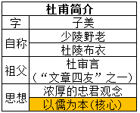
真题演练
杜甫一生思想观念的核心是（ ）
A:以儒为本
B:以道为本
C:以佛为本
D:致力儒释道思想的结合

Slide 47
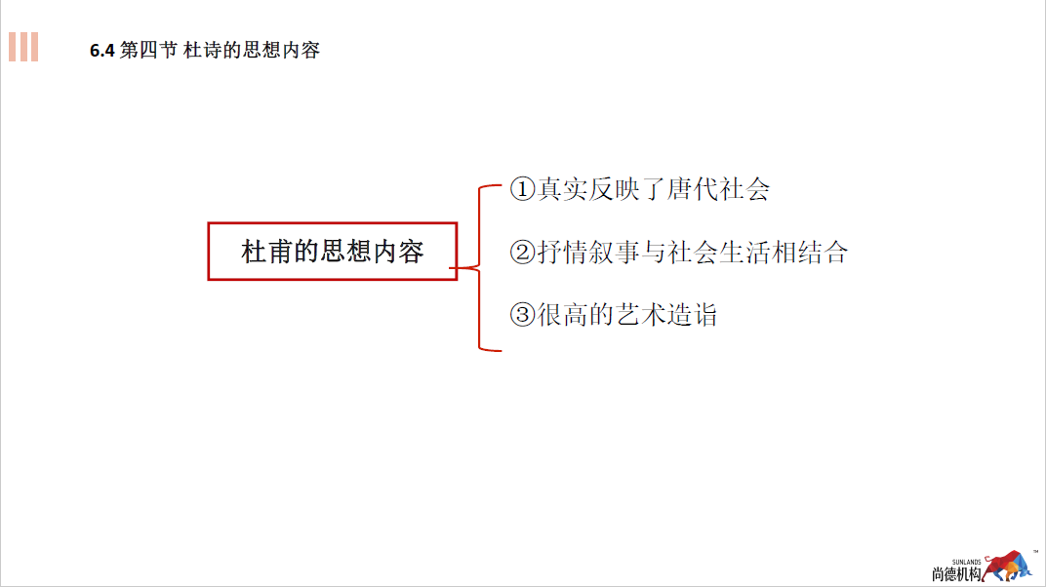

Slide 48
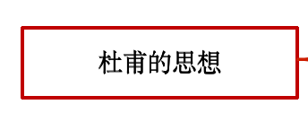
6.4第四节 杜诗的思想内容
四、杜诗的思想内容
杜甫
【填空/选择】
杜甫的诗歌：
政治诗和时事诗。
咏物诗和山水诗。

Slide 49
6.4第四节 杜诗的思想内容
四、杜诗的思想内容
①真实反映社会
②抒情叙事结合生活
③咏物山水诗的艺术造诣
杜甫
杜甫的思想
杜诗的思想内容
（1）杜甫诗歌真实地反映了唐代社会由盛至衰的转折过程。
诗人将时代症结以及暴露的一系列社会问题全部纳入诗篇中，以高超的艺术手法表现出来，成为《诗经》以来中国诗歌优良传统的伟大继承者，他作的诗篇反映了玄、肃、代三朝的事迹和生活，获得“诗史”的美誉，这在政治诗和时事诗中体现得尤为充分。
【填空/选择】
Notes:
诗人将时代症结以及暴露的一系列社会问题全部纳入诗篇中，以高超的艺术手法表现出来，成为《诗经》以来中国诗歌优良传统的伟大继承者，他作的诗篇反映了玄、肃、代三朝的事迹和生活，获得“诗史”的美誉，这在政治诗和时事诗中体现得尤为充分。

Slide 50
6.4第四节 杜诗的思想内容
四、杜诗的思想内容
①真实反映社会
②抒情叙事结合生活
③咏物山水诗的艺术造诣
杜甫
杜甫的思想
杜诗的思想内容
（2）抒情叙事与社会生活相结合。
忧国忧民的强烈感情和坚强的理智，使他以坚韧的承受力担负起苦难人生并细致观察社会实况，体会人民的苦难，创作出具有“诗史”性质的杰作。
《自京赴奉先县咏怀》《北征》抒情、纪行、说理、自然的观察、社会矛盾的暴露、内心冲突、收复失地的政治抱负、个人的遭遇和家庭的不幸、追念国难的哀痛和对于将的希望。
“三吏”、“三别”。将眼光全部对准下层社会的百姓，采用组诗形式，充满着个人和时代的血泪，产生了巨大而感人的力量。
【填空/选择】
Notes:
诗人将时代症结以及暴露的一系列社会问题全部纳入诗篇中，以高超的艺术手法表现出来，成为《诗经》以来中国诗歌优良传统的伟大继承者，他作的诗篇反映了玄、肃、代三朝的事迹和生活，获得“诗史”的美誉，这在政治诗和时事诗中体现得尤为充分。

Slide 51
6.4第四节 杜诗的思想内容
四、杜诗的思想内容
①真实反映社会
②抒情叙事结合生活
③咏物山水诗的艺术造诣
杜甫
杜诗的思想内容
（3）咏物诗与山水诗同样情深景深，显示很高的艺术造诣。
情深景深，草堂时期创作表现清新淡泊。
圆荷浮小叶，细麦落轻花
杨柳枝枝弱，琵琶对对香
芹泥随燕嘴，花粉上蜂须
细雨鱼儿出，微风燕子斜
随风潜入夜，润物细无声
杜甫的思想
【填空/选择】

Slide 52
杜甫《为农》——咏物诗与山水
锦里烟尘外，江村八九家。圆荷浮小叶，细麦落轻花。 卜宅从兹老，为农去国赊。远惭勾漏令，不得问丹砂。
清新淡泊
Notes:
译文 锦官城置身于战乱之外，江村里有八九家人家。 圆圆的新荷小叶静静地浮在水面上，嫩绿的小麦已在轻轻地扬花。 真想寻一住宅从此终老，耕田劳作远离长安。 很惭愧不能像葛洪那般，抛弃一切世俗求仙问药。

Slide 53
杜甫《前出塞九首·其六》——军事题材
挽弓当挽强，用箭当用长。射人先射马，擒贼先擒王。
杀人亦有限，列国自有疆。苟能制侵陵，岂在多杀伤。
Notes:
拉弓要拉最坚硬的，射箭要射最长的。射人先要射马，擒贼先要擒住他们的首领。 杀人要有限制，各个国家都有边界。只要能够制止敌人的侵犯就可以了，难道打仗就是为了多杀人吗？
前四句极像谣谚，可能是当时军中流行的作战歌诀。马目标大易射，马倒则人非死即伤，故先射马，蛇无头而不行，王擒则贼自溃散，故先擒王。擒王句乃主意所在，下四句便是引伸这一句的。 亦有限：是说也有个限度，有个主从。正承上句意。沈德潜《杜诗偶评》：“诸本杀人亦有限，惟文待诏（文徵明）作杀人亦无限，以开合语出之，较有味。”不确。
天宝十一载（752年），四十岁的杜甫写的《前出塞》是一系列军事题材的诗歌。
最后两句是说如果能抵制外来侵略的话，那末只要擒其渠魁就行了，又哪在多杀人呢？张远《杜诗会粹》：“大经济语，借戍卒口中说出。”在这里我们相当明显的看到杜甫的政治观点。

Slide 54
杜甫《后出塞》（其一）
男儿生世间，及壮当封侯。
战伐有功业，焉能守旧丘。
召募赴蓟门，军动不可留。
千金买马鞭，百金装刀头。
闾里送我行，亲戚拥道周。
斑白居上列，酒酣进庶羞。
少年别有赠，含笑看吴钩。
战争边塞
Notes:
上句“有”字喑含讽意，揭出功业的罪恶本质。“旧丘”犹“故园”，即“老家”。 召募，这时已实行募兵制的“扩（音廓）骑”。蓟门，点明出塞的地点。其地在今北京一带，当时属渔阳节度使安禄山管辖。 这两句模仿《木兰诗》的“东市买骏马，西市买鞍辕”的句法。 道周，即道边。 斑白，是发半白，泛指老人。居上列，即坐在上头。 酒酣，是酒喝到一半的时候。庶羞，即莱肴。白居易诗“人老意多慈”，老人送别，只希望小伙子能多吃点。 别有赠，即下句的“吴钩”。“别”字对上文“庶羞”而言。
吴钩，春秋时吴王阖闾所作之刀，后通用为宝刀名。深喜所赠宝刀，暗合自己“封侯”的志愿，所以“含笑”而细玩。 《后出塞五首》当作于公元755年（唐玄宗天宝十四载）冬，安禄山反唐之初。目的在于通过一个脱身归来的士兵的自述，大声疾呼的揭露安禄山的反唐真相，叫唐明皇快快清醒过来，并指出养成禄山反叛的原因，即在于他自己的好大喜功，过宠边将，以致禄山得以边功市宠、形成养虎贻患。

Slide 55
真题演练
杜甫后来写的“三吏”、“三别”将眼光全部对准（ ）
A:下层社会的百姓
B:远征在外的将士
C:衣食富足的贵族
D:学识渊博的文人

Slide 56
真题演练
杜甫后来写的“三吏”、“三别”将眼光全部对准（ ）
A:下层社会的百姓
B:远征在外的将士
C:衣食富足的贵族
D:学识渊博的文人

Slide 57
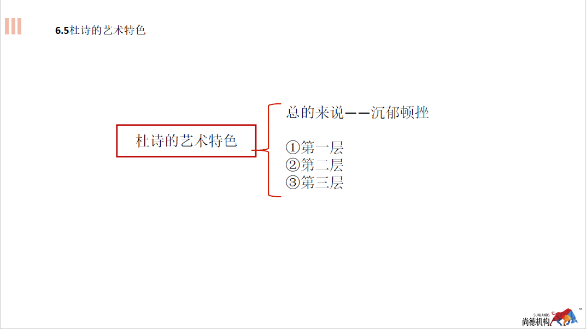

Slide 58
6.5第五节 杜诗的艺术特色
五、杜诗的艺术特色
沉郁顿挫
①第一层
②第二层
③第三层
杜甫
杜甫的艺术特色
一、杜诗的艺术特色
杜诗的主导风格是“沉郁顿挫”，主要表现为：
（1）语言凝练，意象精警，结构波澜起伏，声调抑扬顿挫
（2）构思奇崛宏阔。
（3）感情忧愤深广。
综上，这种风格是一位感情特别深挚、思想特别深刻的诗人在动荡年代所创造的，其中又融入了深厚的学力和深沉的构思，达到了前无古人的境界。
【填空/选择/简答】

Slide 59
6.5第五节 杜诗的艺术特色
五、杜诗的艺术特色
沉郁顿挫
①第一层
②第二层
③第三层
杜甫
杜甫的艺术特色
一、杜诗的艺术特色
（1）第一层：表层的语言之凝练，意象之精警，结构之波澜起伏，声调之抑扬顿挫，皆给人以凝重深沉、千锤百炼、百转千回之感，这形成了杜诗总体的艺术风貌。
例如：三顾频频天下事，两朝开济老臣心。
例如：一去紫台连朔漠，独留青冢向黄昏。
【填空/选择/简答】

Slide 60
6.5第五节 杜诗的艺术特色
五、杜诗的艺术特色
沉郁顿挫
①第一层
②第二层
③第三层
杜甫
杜甫的艺术特色
一、杜诗的艺术特色
（2）第二层：诗歌艺术构思的奇崛宏阔。
作诗以学力胜，经过呕心沥血、惨淡经营的过程，导致诗篇呈现出深沉凝重、微观曲折之貌。思想力的深厚使诗歌深沉隽永，具备了潜气内转、一唱三叹的艺术效果。
杜甫自称“为人性僻耽佳句，语不惊人死不休”。
李白戏赠“饭颗山头逢杜甫，头戴笠子日卓午。借问别来太瘦生，总为以前作诗苦”
【填空/选择/简答】

Slide 61
6.5第五节 杜诗的艺术特色
五、杜诗的艺术特色
沉郁顿挫
①第一层
②第二层
③第三层
杜甫
杜甫的艺术特色
一、杜诗的艺术特色
（3）第三层面：诗中凝聚了作者忧愤深广的感情。
杜甫一生遵循儒学仁政而爱民的思想，以满腔爱心拥抱的是疮痍满的乾坤，遍地破碎的山河，目睹世间危难不能拯救，眼看百姓受苦而无能为力，深沉的感情激起了深沉的痛苦，使他的诗风显得格外沉痛。
例如：君不见空墙日色晚，此老无声泪垂血。
例如：汝曹催我老，回首泪纵横。
例如：访旧半为鬼，惊呼热中肠。
【填空/选择/简答】

Slide 62
6.5第五节 杜诗的艺术特色
五、杜诗的艺术特色
沉郁顿挫
①第一层
②第二层
③第三层
杜甫
杜甫的艺术特色
一、杜诗的艺术特色
杜诗的主导风格是“（ ）”，主要表现为：
（1）语言（ ），意象精警，结构（ ）起伏，声调抑扬顿挫
（2）构思（ ）宏阔。
（3）（ ）忧愤深广。
综上，这种风格是一位感情特别深挚、思想特别深刻的诗人在动荡年代所创造的，其中又融入了深厚的学力和深沉的构思，达到了前无古人的境界。
【填空/选择/简答】

Slide 63

6.5第五节 杜诗的艺术特色
杜甫 《茅屋为秋风所破歌》
八月秋高风怒号，卷我屋上三重茅。
茅飞渡江洒江郊，高者挂罥长林梢，下者飘转沉塘坳。
南村群童欺我老无力，忍能对面为盗贼。公然抱茅入竹去。
唇焦口燥呼不得，归来倚杖自叹息。
俄顷风定云墨色，秋天漠漠向昏黑。布衾多年冷似铁，娇儿恶卧踏里裂。
床头屋漏无干处，雨脚如麻未断绝。自经丧乱少睡眠，长夜沾湿何由彻！
安得广厦千万间，大庇天下寒士俱欢颜，风雨不动安如山。
呜呼！何时眼前突兀见此屋，吾庐独破受冻死亦足！

Slide 64
真题演练
杜诗的主导风格是（ ）
A:高远壮大
B:沉郁顿挫
C:清新亮丽
D:萎靡

Slide 65
真题演练
杜诗的主导风格是（ ）
A:高远壮大
B:沉郁顿挫
C:清新亮丽
D:萎靡

Slide 66
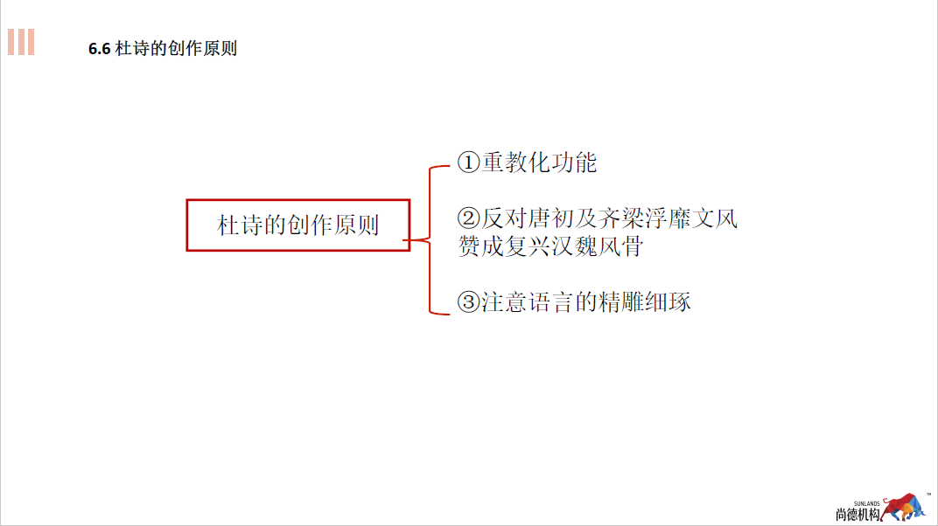

Slide 67
6.6第六节 杜诗的创作原则
六、杜诗的创作原则
【简答/选择】
杜甫
杜诗的创作规则［简答］
重视兴、观、群、怨的教化功能，这突出表现在对陈子昂、元稹的评价。
对唐代反对唐初及齐梁浮靡文风，对复兴汉魏风骨的诗歌革新运动持赞成态度。
重视形式技巧，注意语言，重视诗律。 “为人性僻耽佳句，语不惊人死不休”
杜甫评价陈子昂：
有才继骚雅，哲匠不比肩。公生扬马后，名与日月悬。……终古立忠义，感遇有遗编。
Notes:
（1）重视诗歌兴、观、群、怨的教化功能，这突出表现在对陈子昂、元稹的评价。
（2）对唐代反对唐初及齐梁浮靡文风，对复兴汉魏风骨的诗歌革新运动持赞成态度。注意语言的精雕细琢：“为人性僻耽佳句，语不惊人死不休”；作律诗916首，是唐代律诗艺术最高成就的体现者。
总之，杜甫在创作理论上，一方面强调思想内容，同时又注重艺术表现；一方面推重古体，又留心近体；一方面要求风格语言的雄浑古朴，又重视雕琢用心，讲究清丽华美。这种眼界开阔、注意到艺术创作的各个方面的特色，构成了杜甫“不薄今人爱古人”的“转益多师”的理论原则。

Slide 68
6.6第六节 杜诗的创作原则
六、杜诗的创作原则
【简答/选择】
杜甫
杜诗的创作规则［简答］
总之，杜甫在创作理论上：
一方面强调思想内容，同时又注重艺术表现；
一方面推重古体，又留心近体；
一方面要求风格语言的雄浑古朴，又重视雕琢用心，讲究清丽华美。
这种眼界开阔、注意到艺术创作的各个方面的特色，构成了杜甫“不薄今人爱古人”的“转益多师”的理论原则。
Notes:
（1）重视诗歌兴、观、群、怨的教化功能，这突出表现在对陈子昂、元稹的评价。
（2）对唐代反对唐初及齐梁浮靡文风，对复兴汉魏风骨的诗歌革新运动持赞成态度。注意语言的精雕细琢：“为人性僻耽佳句，语不惊人死不休”；作律诗916首，是唐代律诗艺术最高成就的体现者。
总之，杜甫在创作理论上，一方面强调思想内容，同时又注重艺术表现；一方面推重古体，又留心近体；一方面要求风格语言的雄浑古朴，又重视雕琢用心，讲究清丽华美。这种眼界开阔、注意到艺术创作的各个方面的特色，构成了杜甫“不薄今人爱古人”的“转益多师”的理论原则。

Slide 69
真题演练
杜甫对唐代反对唐初及齐梁浮靡文风，对复兴汉魏风骨的诗歌革新运动持（ ）
A:赞成态度
B:反对态度
C:中立态度
D:无态度

Slide 70
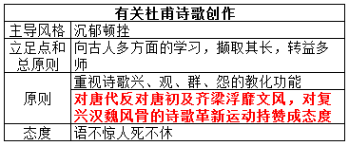
真题演练
杜甫对唐代反对唐初及齐梁浮靡文风，对复兴汉魏风骨的诗歌革新运动持（ ）
A:赞成态度
B:反对态度
C:中立态度
D:无态度

Slide 71
真题演练
杜甫诗歌的创作原则是（ ）
A:重视诗歌兴、观、群、怨的教化功能
B:反对唐初及齐梁浮靡文风
C:赞成复兴汉魏风骨的诗歌革新运动
D:沉郁顿挫
E:撷取其长，转益多师

Slide 72
真题演练
杜甫诗歌的创作原则是（ ）
A:重视诗歌兴、观、群、怨的教化功能
B:反对唐初及齐梁浮靡文风
C:赞成复兴汉魏风骨的诗歌革新运动
D:沉郁顿挫
E:撷取其长，转益多师

Slide 73
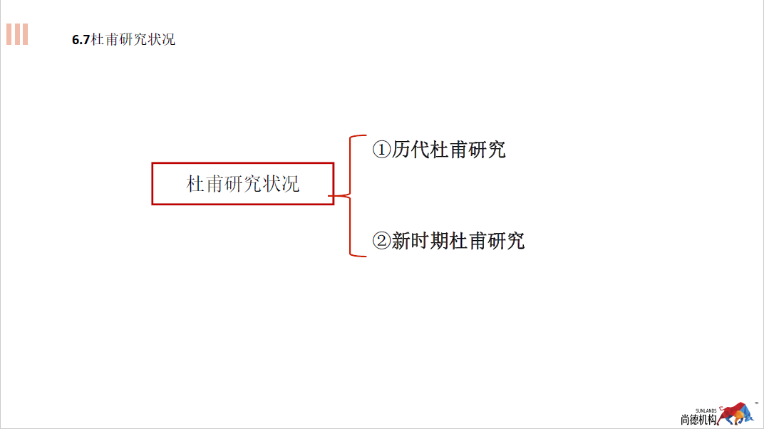

Slide 74
6.7第七节 杜甫研究状况
七、杜甫研究状况
【填空/选择】
①历代杜甫研究
②新时期杜甫研究
杜甫
杜甫的创作原则
（一）古代研究
唐朝：只得到元稹、白居易、韩愈的推崇
宋朝：作为伟大诗人的地位被确立，千家注杜
明清：
王嗣奭《杜臆》钱谦益《钱注杜诗》仇兆鳌《杜诗详注》
浦起龙《读杜心解》杨伦《杜诗镜铨》

Slide 75
6.7第七节 杜甫研究状况
七、杜甫研究状况
【填空/选择】
①历代杜甫研究
②新时期杜甫研究
杜甫
杜甫的创作原则
（一）古代研究
唐朝：只得到元稹、白居易、韩愈的推崇
宋朝：作为伟大诗人的地位被确立，千家注杜
明清：
______《杜臆》钱谦益《钱注杜诗》______《杜诗详注》
______《读杜心解》杨伦《杜诗镜铨》

Slide 76
6.7第七节 杜甫研究状况
七、杜甫研究状况
①历代杜甫研究
②新时期杜甫研究
杜甫
【填空/选择】
杜甫的创作原则
（二）新时期杜甫研究
1、综合研究
始于：刘大杰《中国文学发展史》杜甫部分、对郭沫若《李白与杜甫》的批评
萧涤非《杜甫研究》，代表了我国20世纪80年代前杜甫研究的水平。
朱东润《杜甫叙论》，陈贻焮《杜甫评传》，莫砺锋《杜甫评传》。

Slide 77
6.7第七节 杜甫研究状况
七、杜甫研究状况
①历代杜甫研究
②新时期杜甫研究
杜甫
【填空/选择】
杜甫的创作原则
（二）新时期杜甫研究
2、思想研究——儒家思想、爱国爱民思想、佛道思想
（1）杜甫儒家思想研究。如张忠纲、康伊等。
（2）杜甫爱国爱民思想渊源研究新的开拓。如邓小军、刘明华、胡晓明、裴斐、谢思炜等。
（3）杜甫受佛道思想影响的研究有一定突破。如郭沫若、钟来茵、吕徵、陈允吉、谢思炜、孙昌武等。

Slide 78
6.7第七节 杜甫研究状况
七、杜甫研究状况
①历代杜甫研究
②新时期杜甫研究
杜甫
【填空/选择】
杜甫的创作原则
（二）新时期杜甫研究
3、李杜比较研究
（1）第一部：罗宗强《李杜论略》
（2）燕白《简论李白和杜甫》，重点对李杜诗歌的特点、异同加以概括和总结，否定抑杜扬李观点。

Slide 79
6.7第七节 杜甫研究状况
七、杜甫研究状况
①历代杜甫研究
②新时期杜甫研究
杜甫
【填空/选择】
杜甫的创作原则
（二）新时期杜甫研究
3、李杜比较研究
（3）萧瑞峰《李杜诗论新探》，萧华荣《文学批评史上的李白》，
张浩逊《李杜咏月比较论》，康怀远《元白批评李白刍议》，
李一飞《李杜比较、李杜优劣论探析》，
方凤岐《“李杜文章在，光焰万丈长”——关于李杜评估的历史回顾》，
吴光兴《李杜独尊与八世纪诗歌的价值重估》。
（4）此外，有分体、分类、分时期、分地域研究，杜诗学研究，杜诗海外研究等。

Slide 80
真题演练
杜甫作为伟大诗人地位的确立是在（ ）
A:宋代
B:元代
C:明代
D:清代

Slide 81
真题演练
杜甫作为伟大诗人地位的确立是在（ ）
A:宋代
B:元代
C:明代
D:清代

Slide 82
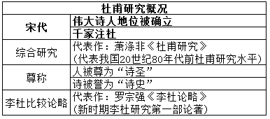
真题演练
千家注杜的局面出现在（ ）
A:宋代
B:元代
C:明代
D:清代

Slide 83
真题演练
千家注杜的局面出现在（ ）
A:宋代
B:元代
C:明代
D:清代

Slide 84
真题演练
新时期研究李白、杜甫的第一部论著是罗宗强的（ ）
A:《李白与杜甫》
B《简论李白与杜甫》
C:《李杜简论》
D:《李杜论略》

Slide 85
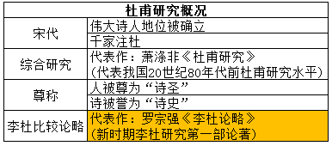
真题演练
新时期研究李白、杜甫的第一部论著是罗宗强的（ ）
A:《李白与杜甫》
B《简论李白与杜甫》
C:《李杜简论》
D:《李杜论略》

Slide 86
真题演练
下列诗人，被尊为“诗圣”的是（ ）
A:杜甫
B:李白
C:王维
D:白居易

Slide 87
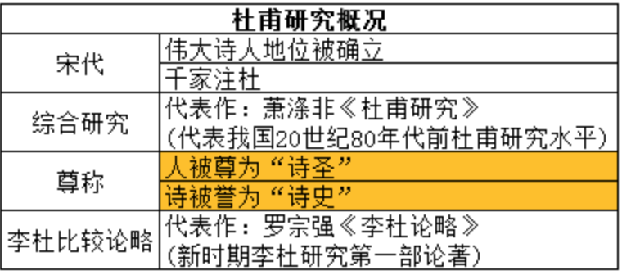
真题演练
下列诗人，被尊为“诗圣”的是（ ）
A:杜甫
B:李白
C:王维
D:白居易

Slide 88
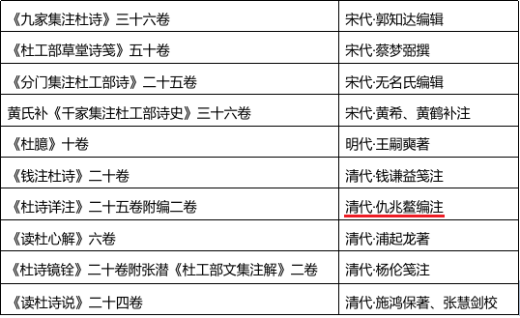
表格在手
考试都有

Slide 89
周四晚7:15直播间❤️

